Slide 1
绪论
相关理论
测试集总点数：74876
异常点数：3561
正常点数：71315
Precision：86.59
Recall：88.47
F1-Score：87.52
三天内是否会出现异常：否
五天内是否会出现异常：否
七天内是否会出现异常：是
十天内是否会出现异常：是

Slide 2
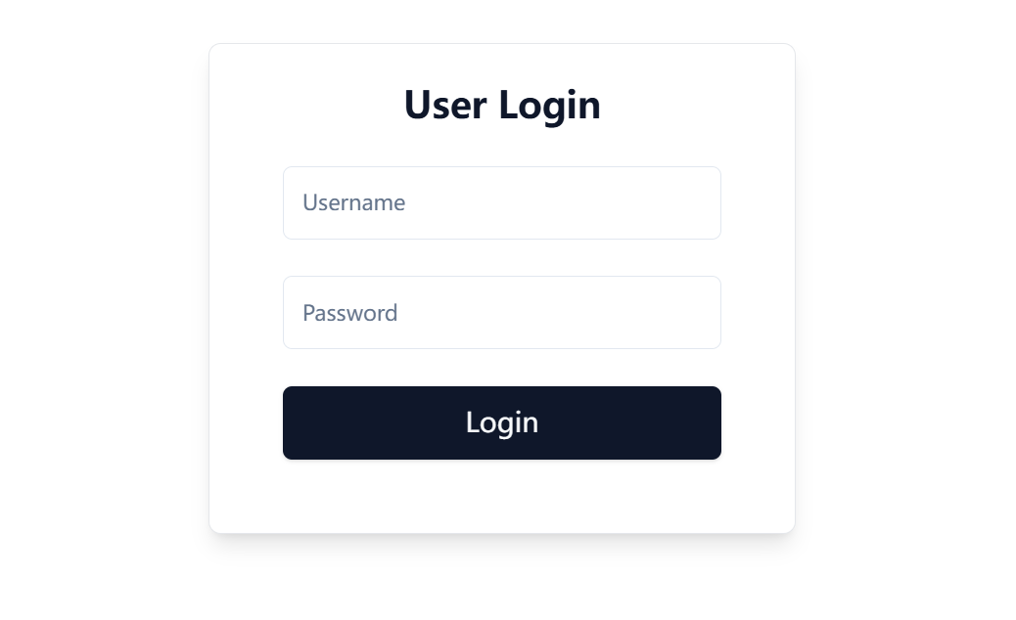


Slide 3
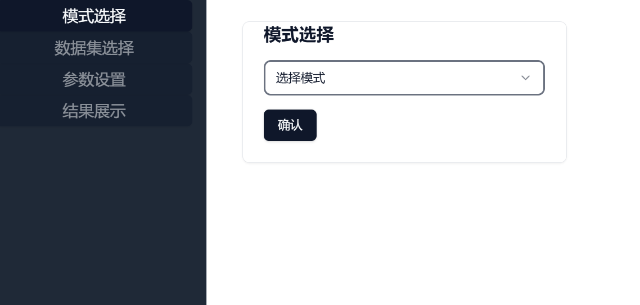
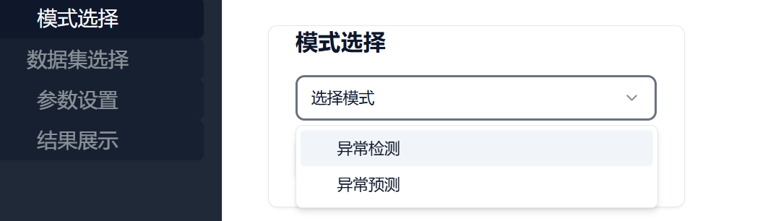

Slide 4
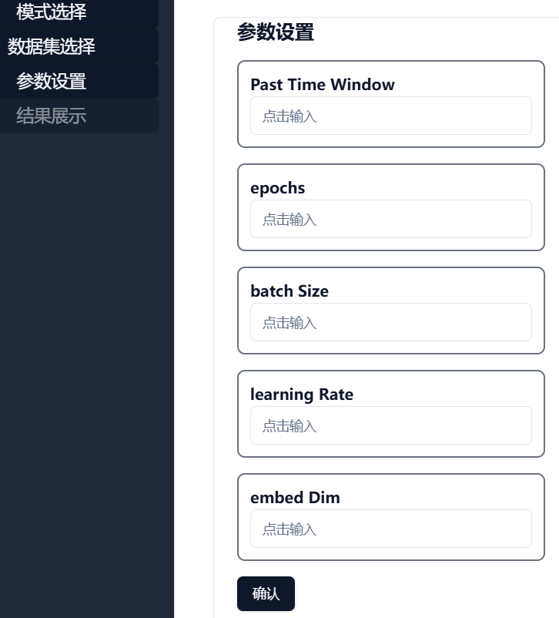
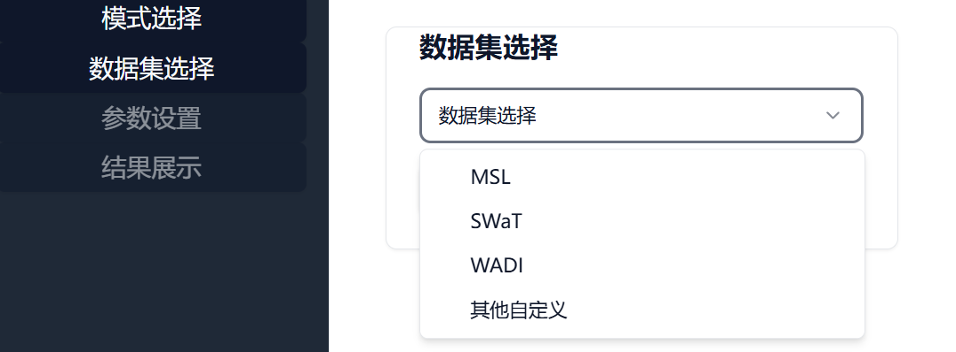
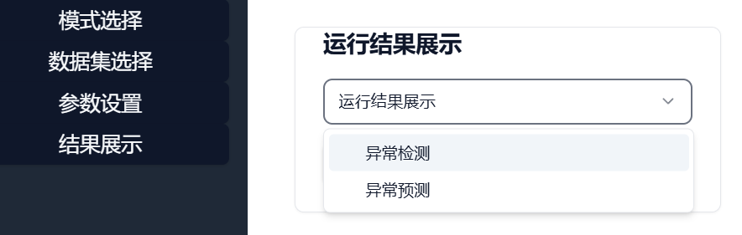

Slide 5

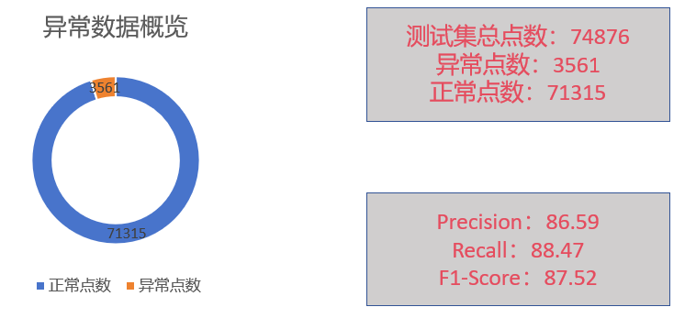

Slide 6
测试集总点数：74876
异常点数：3561
正常点数：71315
Precision：86.59
Recall：88.47
F1-Score：87.52

Slide 7
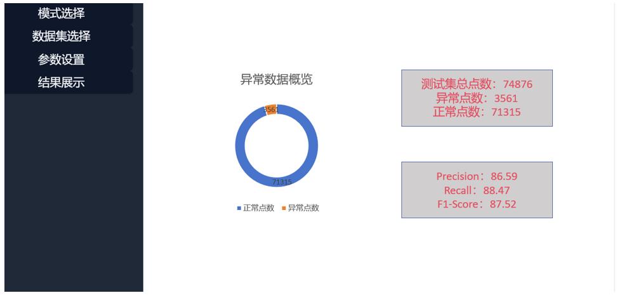

Slide 8
港口设备异常检测系统
模式选择
数据集选择
参数设置
结果展示
异常检测
异常预测
公开数据集
自定义数据集
系统设置参数
模型超参数
异常点统计、模型性能指标
异常预测结果、模型性能指标

Slide 9
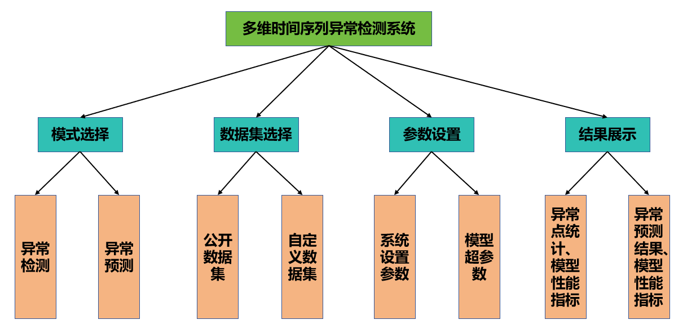

Slide 10
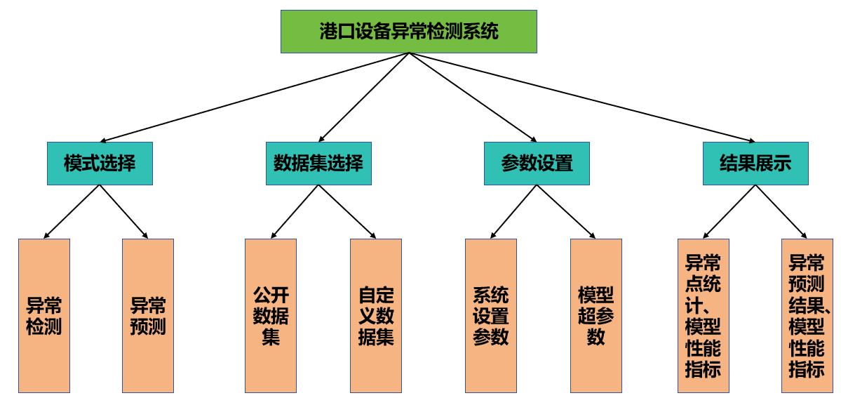

Slide 11
输入数据
N维时间序列
•
•
•

Slide 12
异常得分计算
异常阈值确定
异常检测
异常检测模块

Slide 13
Univariate
•
单变量注意力机制
•
单变量序列分段划分
•
Time2vec编码
时间维度特征
Uaformer网络层
时间维度特征学习模块

Slide 14
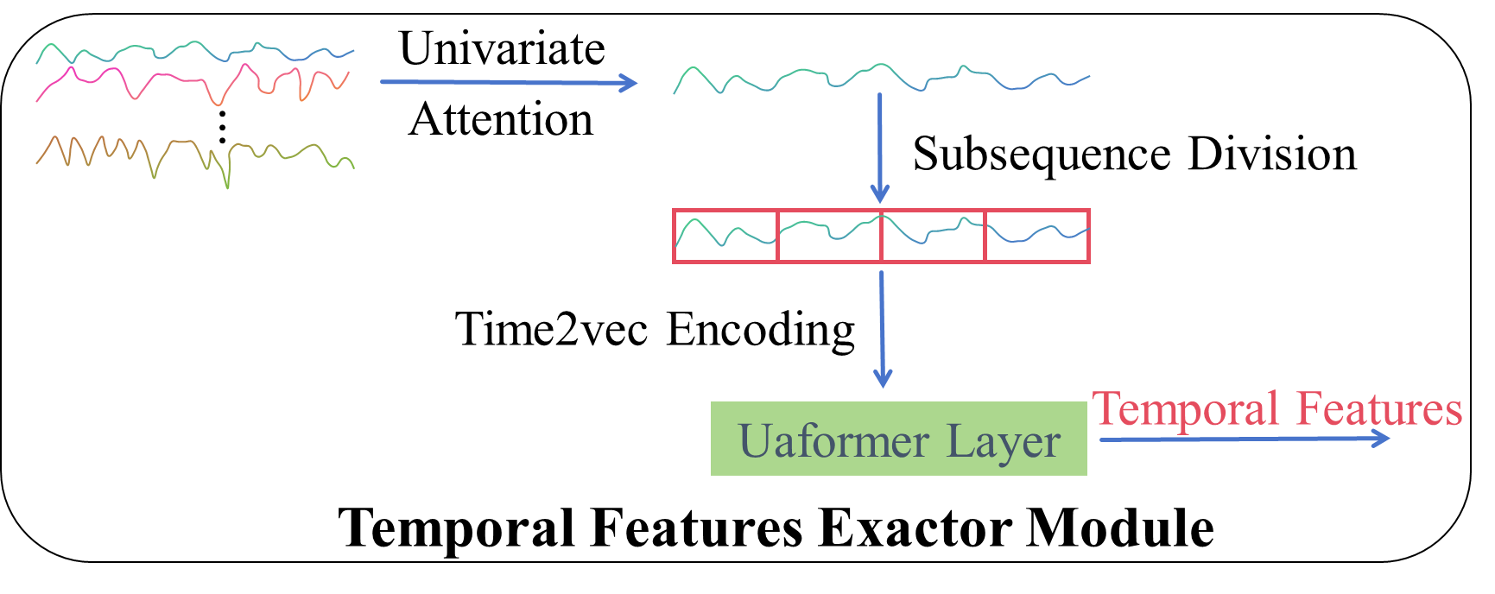

Slide 15
Input Multivariate Time Series
N Embeddings
•
•
•
•
•
•
Graph Structure Learning
Graph Attention-Based Features

Slide 16
Spatial Features
输入N维时间序列
图注意力网络
图结构自动学习
深度更新聚合图节点特征
更新N维嵌入向量值
•
•
元素级点乘
•
•
•
空间维度特征
•
N维嵌入向量
空间维度特征学习模块

Slide 17
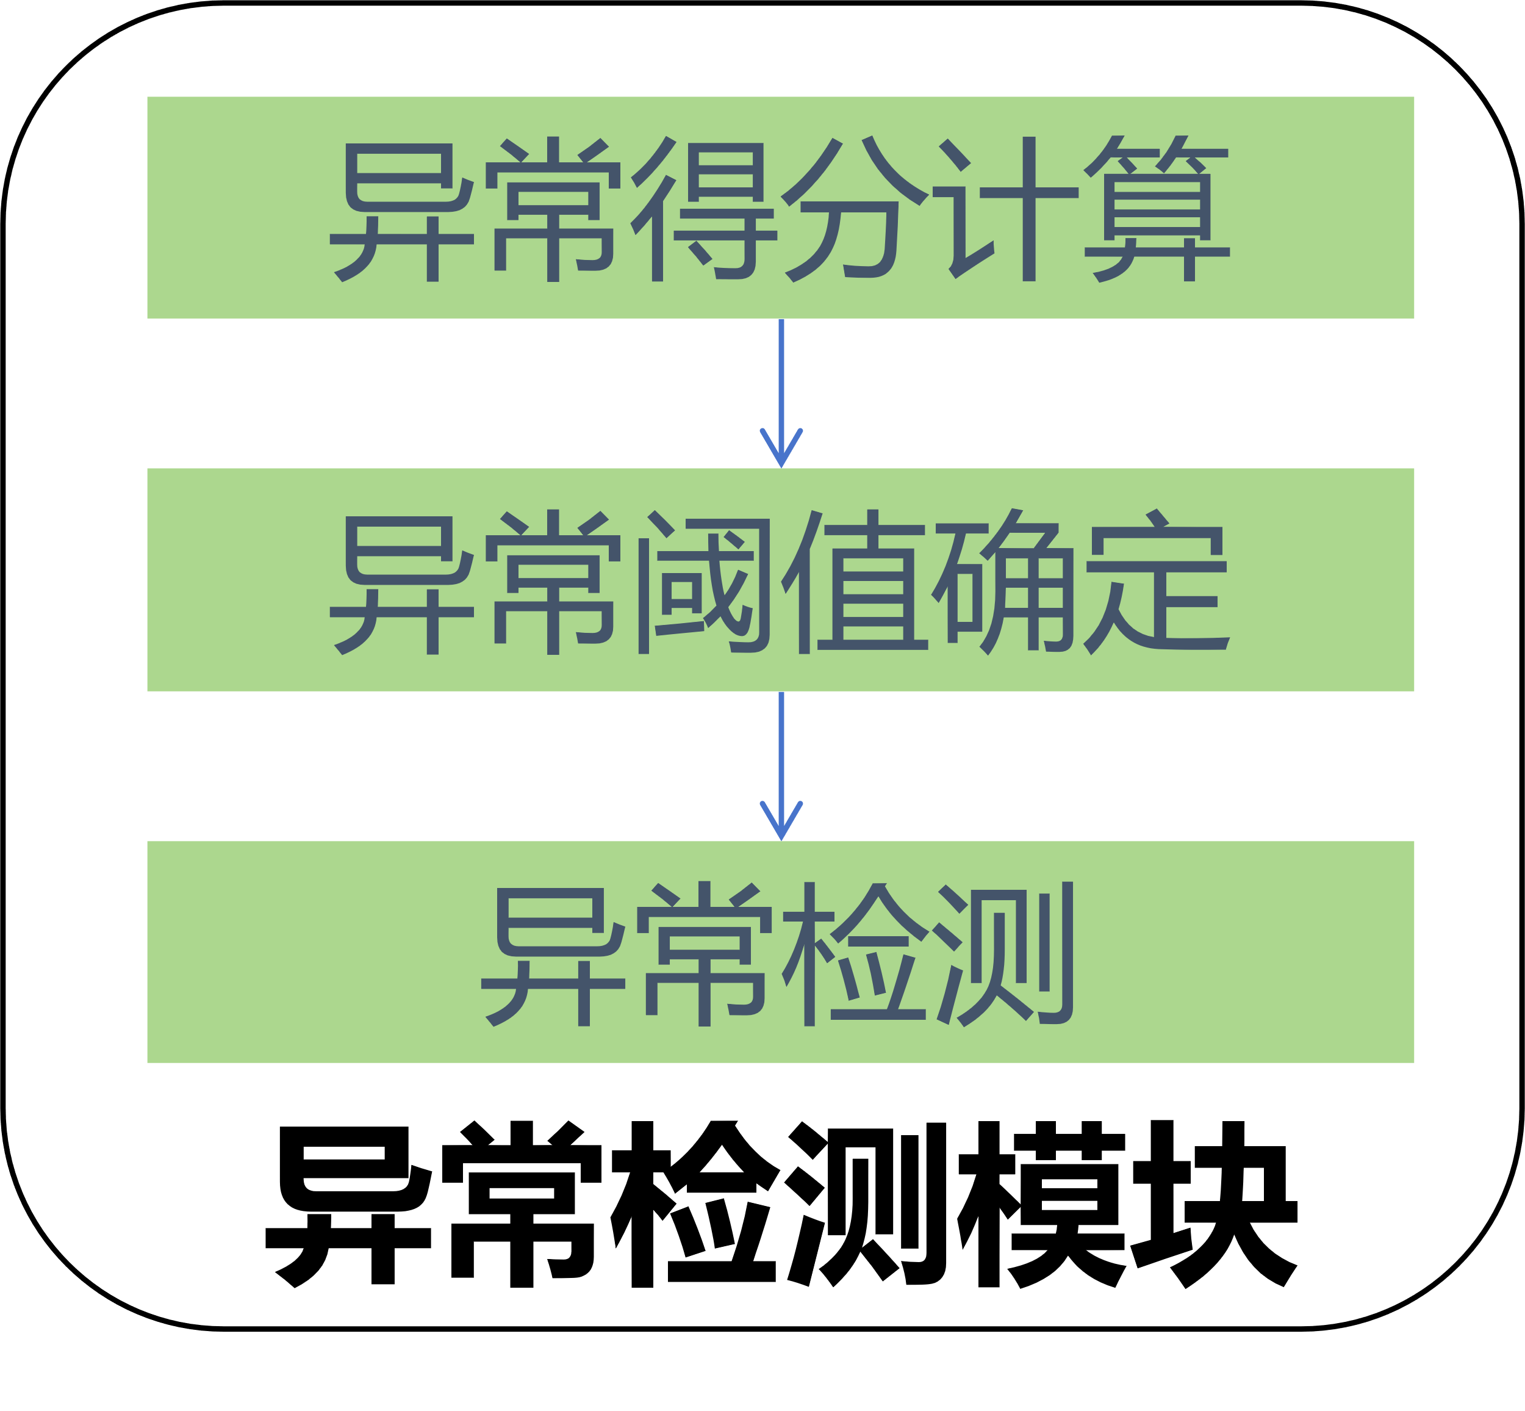
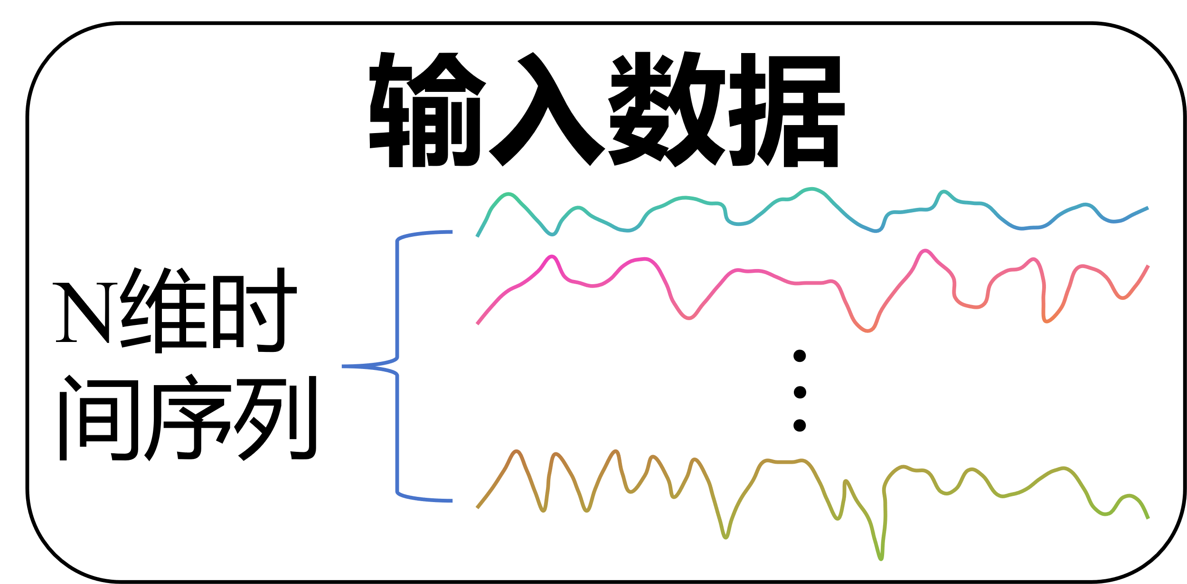
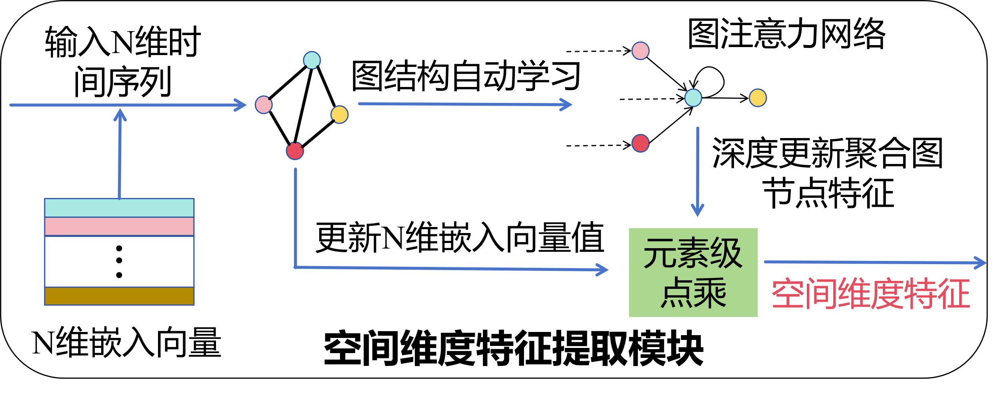

Slide 18
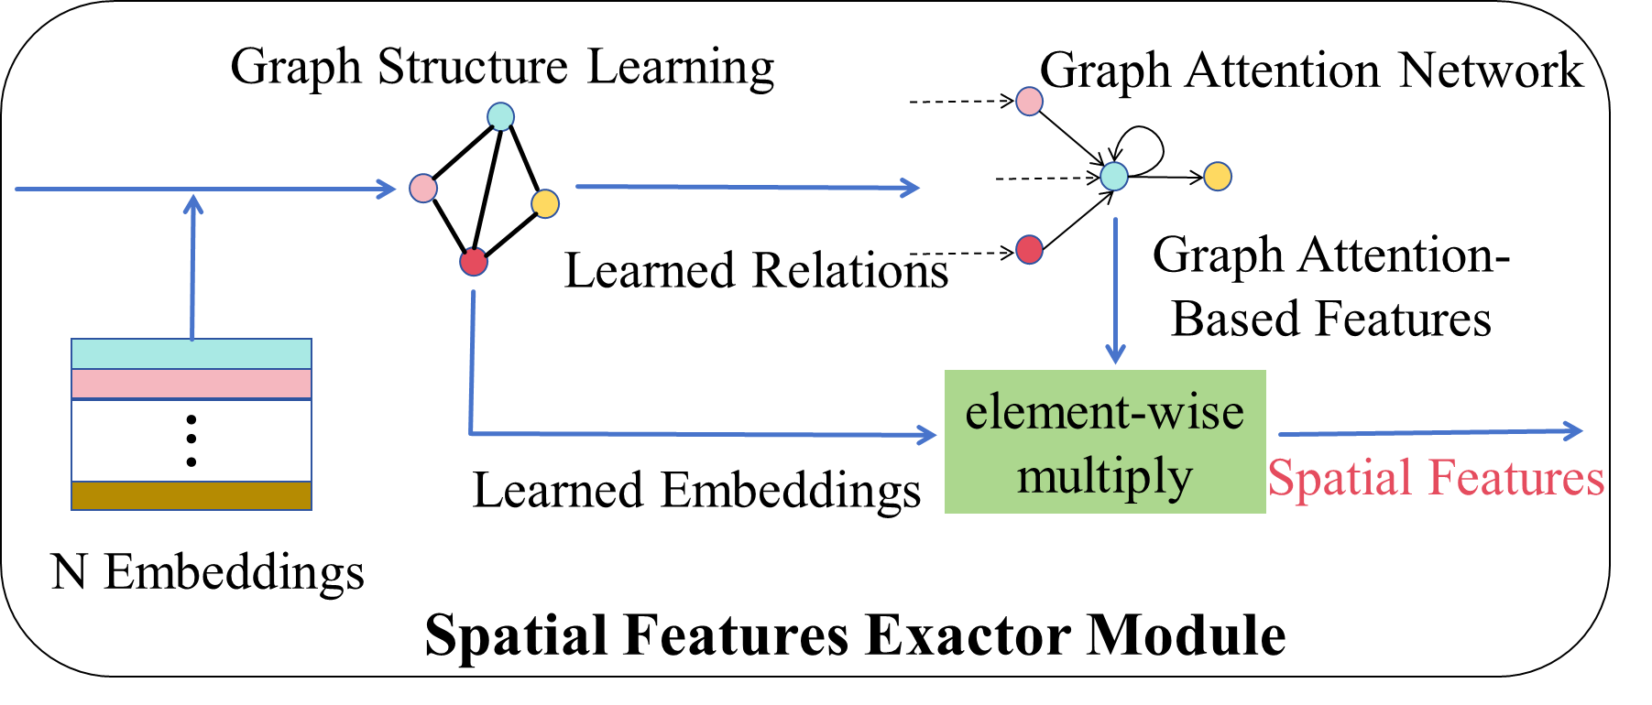

Slide 19
Spatial Features
Graph Structure Learning
Graph Attention Network
Learned Relations
Graph Attention-Based Features
•
•
element-wise multiply
•
•
•
•
Learned Embeddings
Spatial Features
N Embeddings
Spatial Features Exactor Module

Slide 20
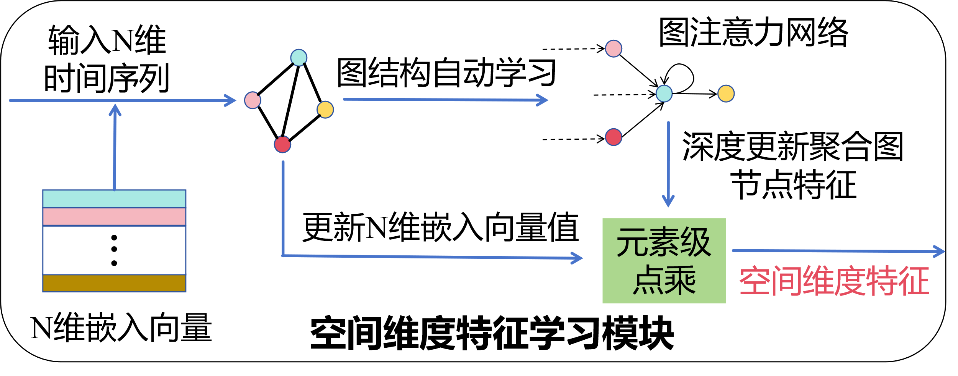

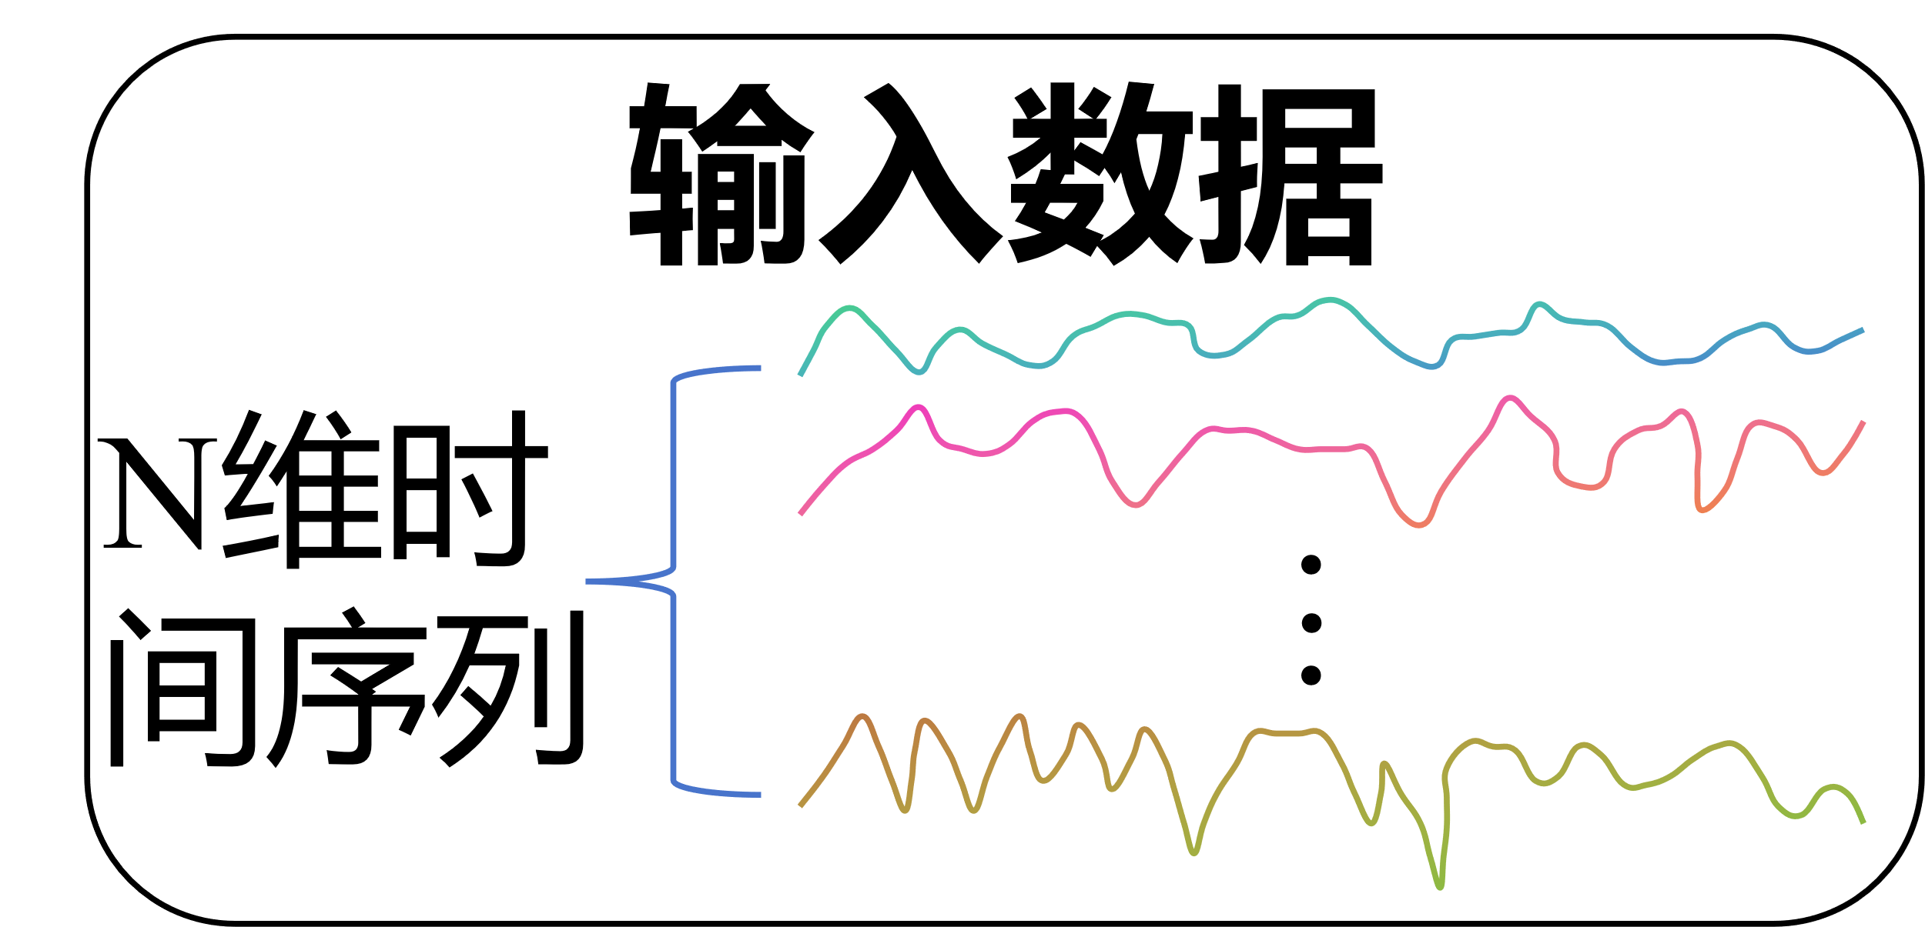
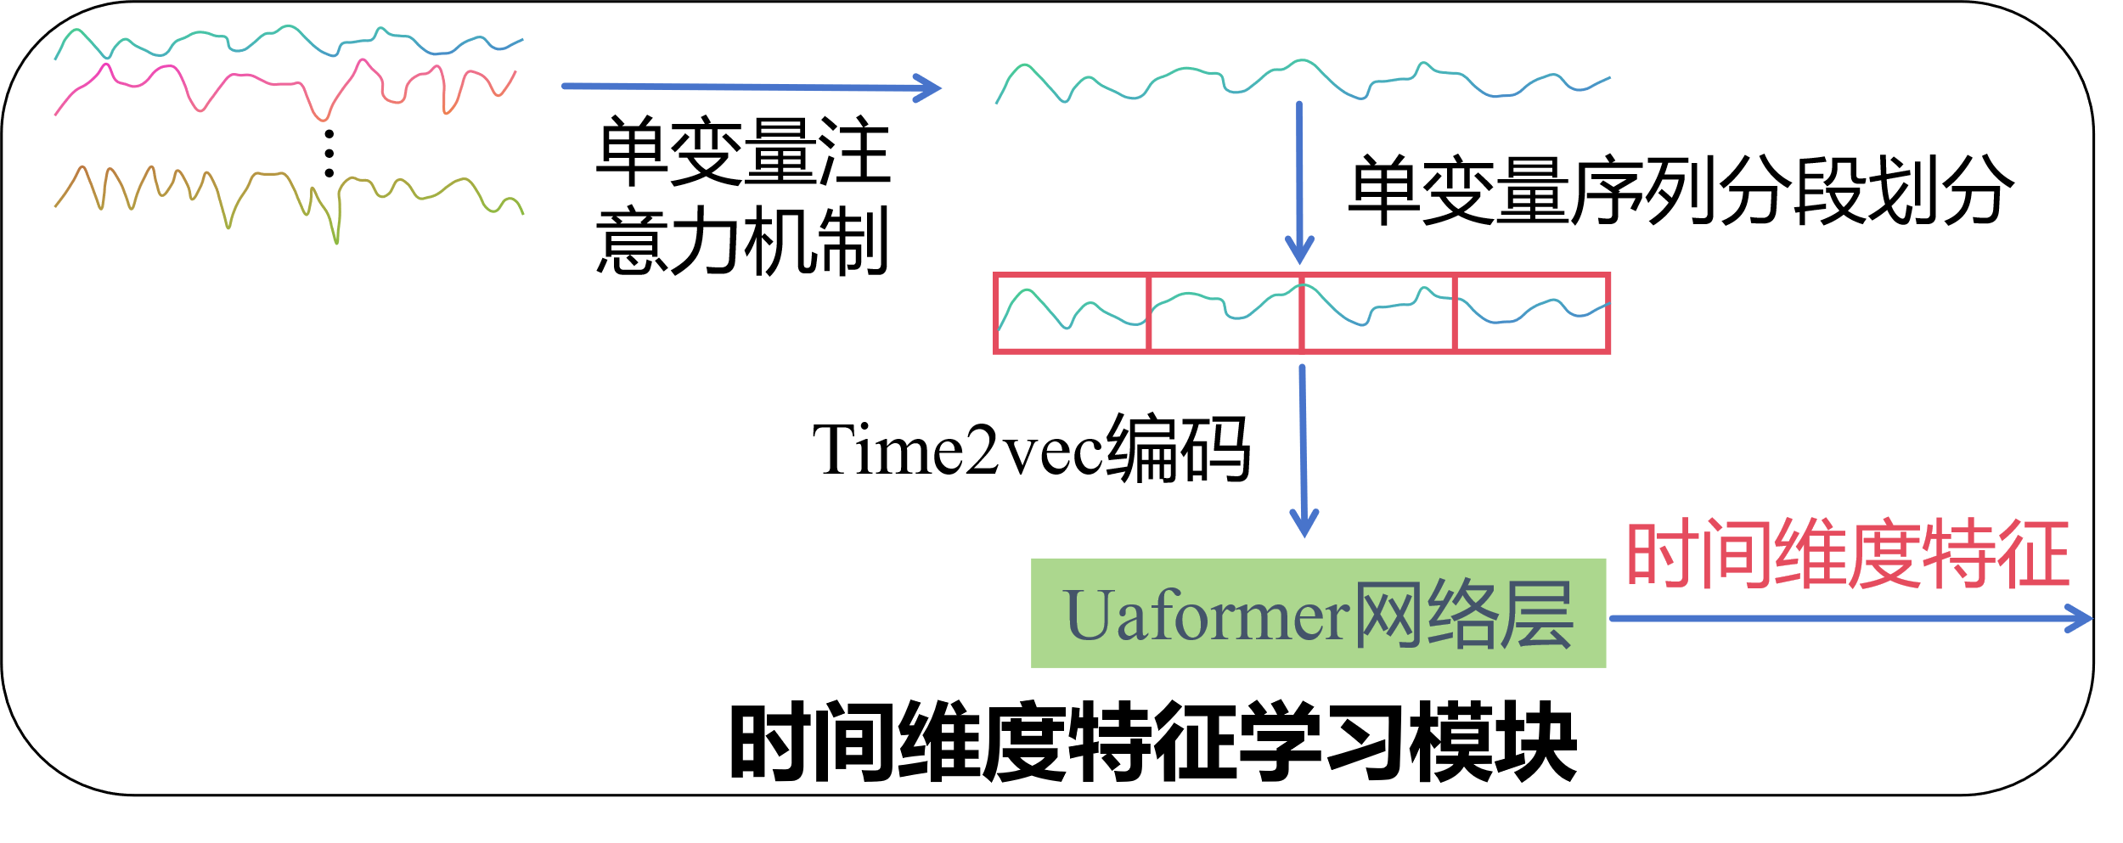
特征拼接
⨁

Slide 21
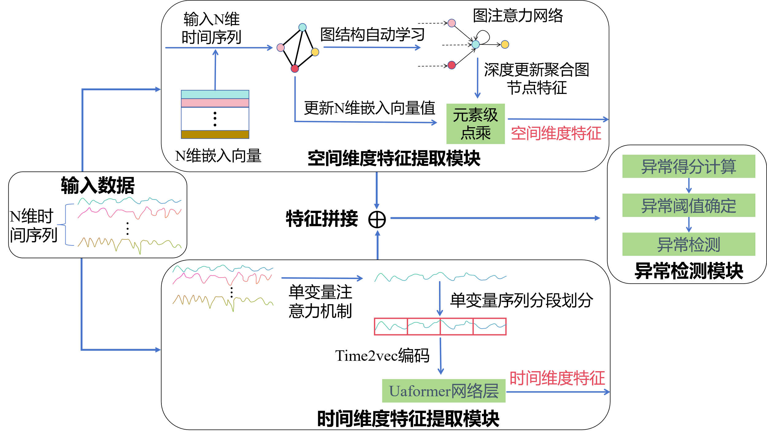

Slide 22
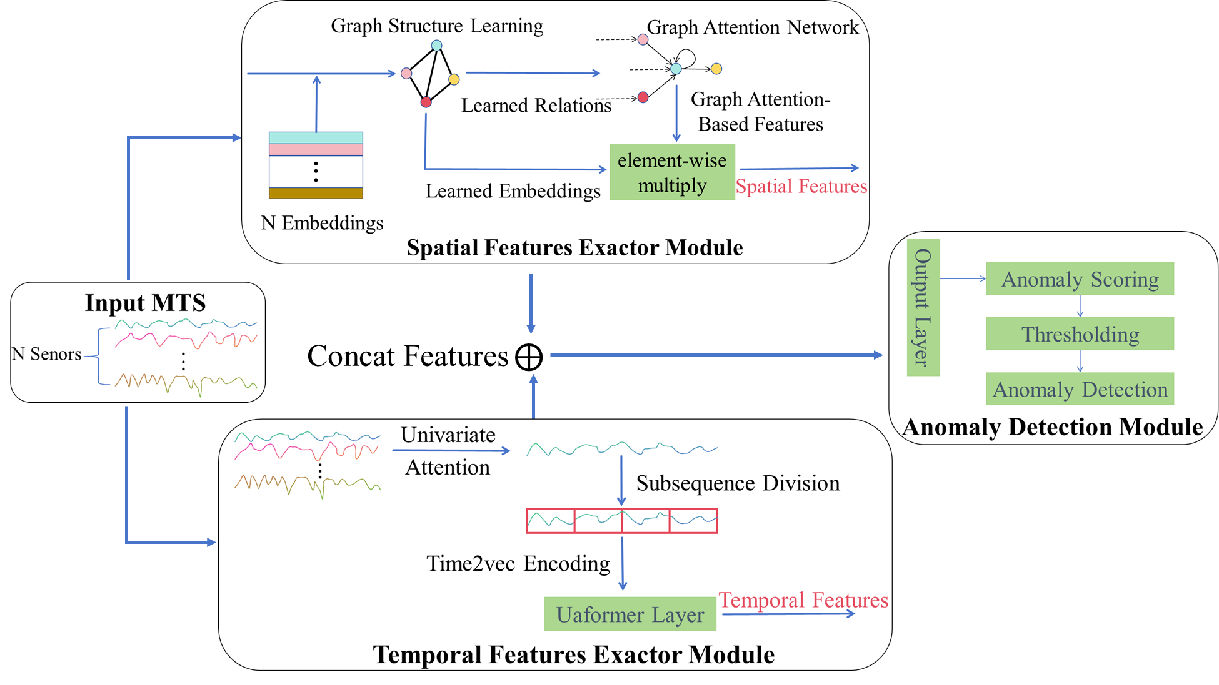

Slide 23
MLP-based Reconstruction
Concat Multi-Scale Features
Euclidean Distance Between Multi-Scale Features
Multi-Scale Encoder
Embedding
Multi-Scale Patching
Mask Dominant Period
FTT
Channel Independence

Slide 24
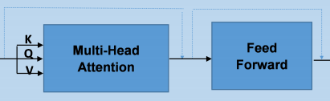
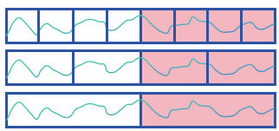

Anomaly Prediction
Anomaly Prediction Module
Reconstruction Error
Euclidean Distance
MLP-based Reconstruction
Similarities Between Multi-Scale Features
Decoder
Multi-Scale Learning Module
Multi-Scale Encoder
Multi-Scale Subsequence Division
Nx
Embedding
Dominant Period Mask
TopK Frequencies
Frequency Domain Analysis Module
FTT
Channel Independence
Input MTS

Slide 25
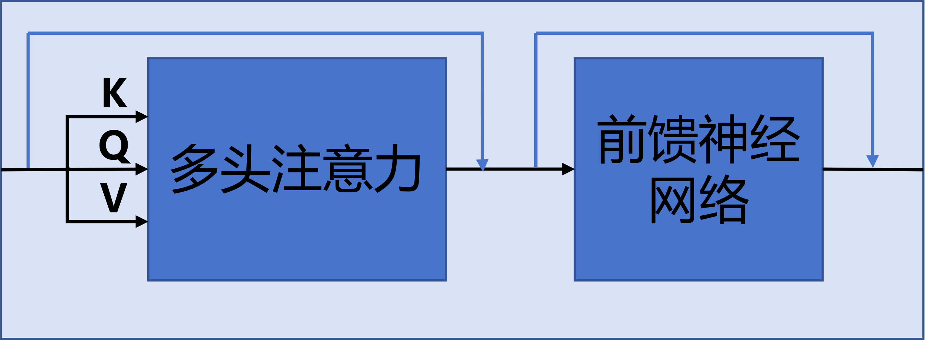
异常预测
异常预测模块
序列重构误差
欧式距离
多层感知机重构序列
多尺度特征间相似度计算
解码器
多尺度特征学习模块
多尺度编码器
多尺度子序列分段
生成嵌入向量
主导周期掩码序列
计算选择主导周期
频域分析模块
快速傅里叶变换
单变量时间序列划分
多维时间序列

Slide 26
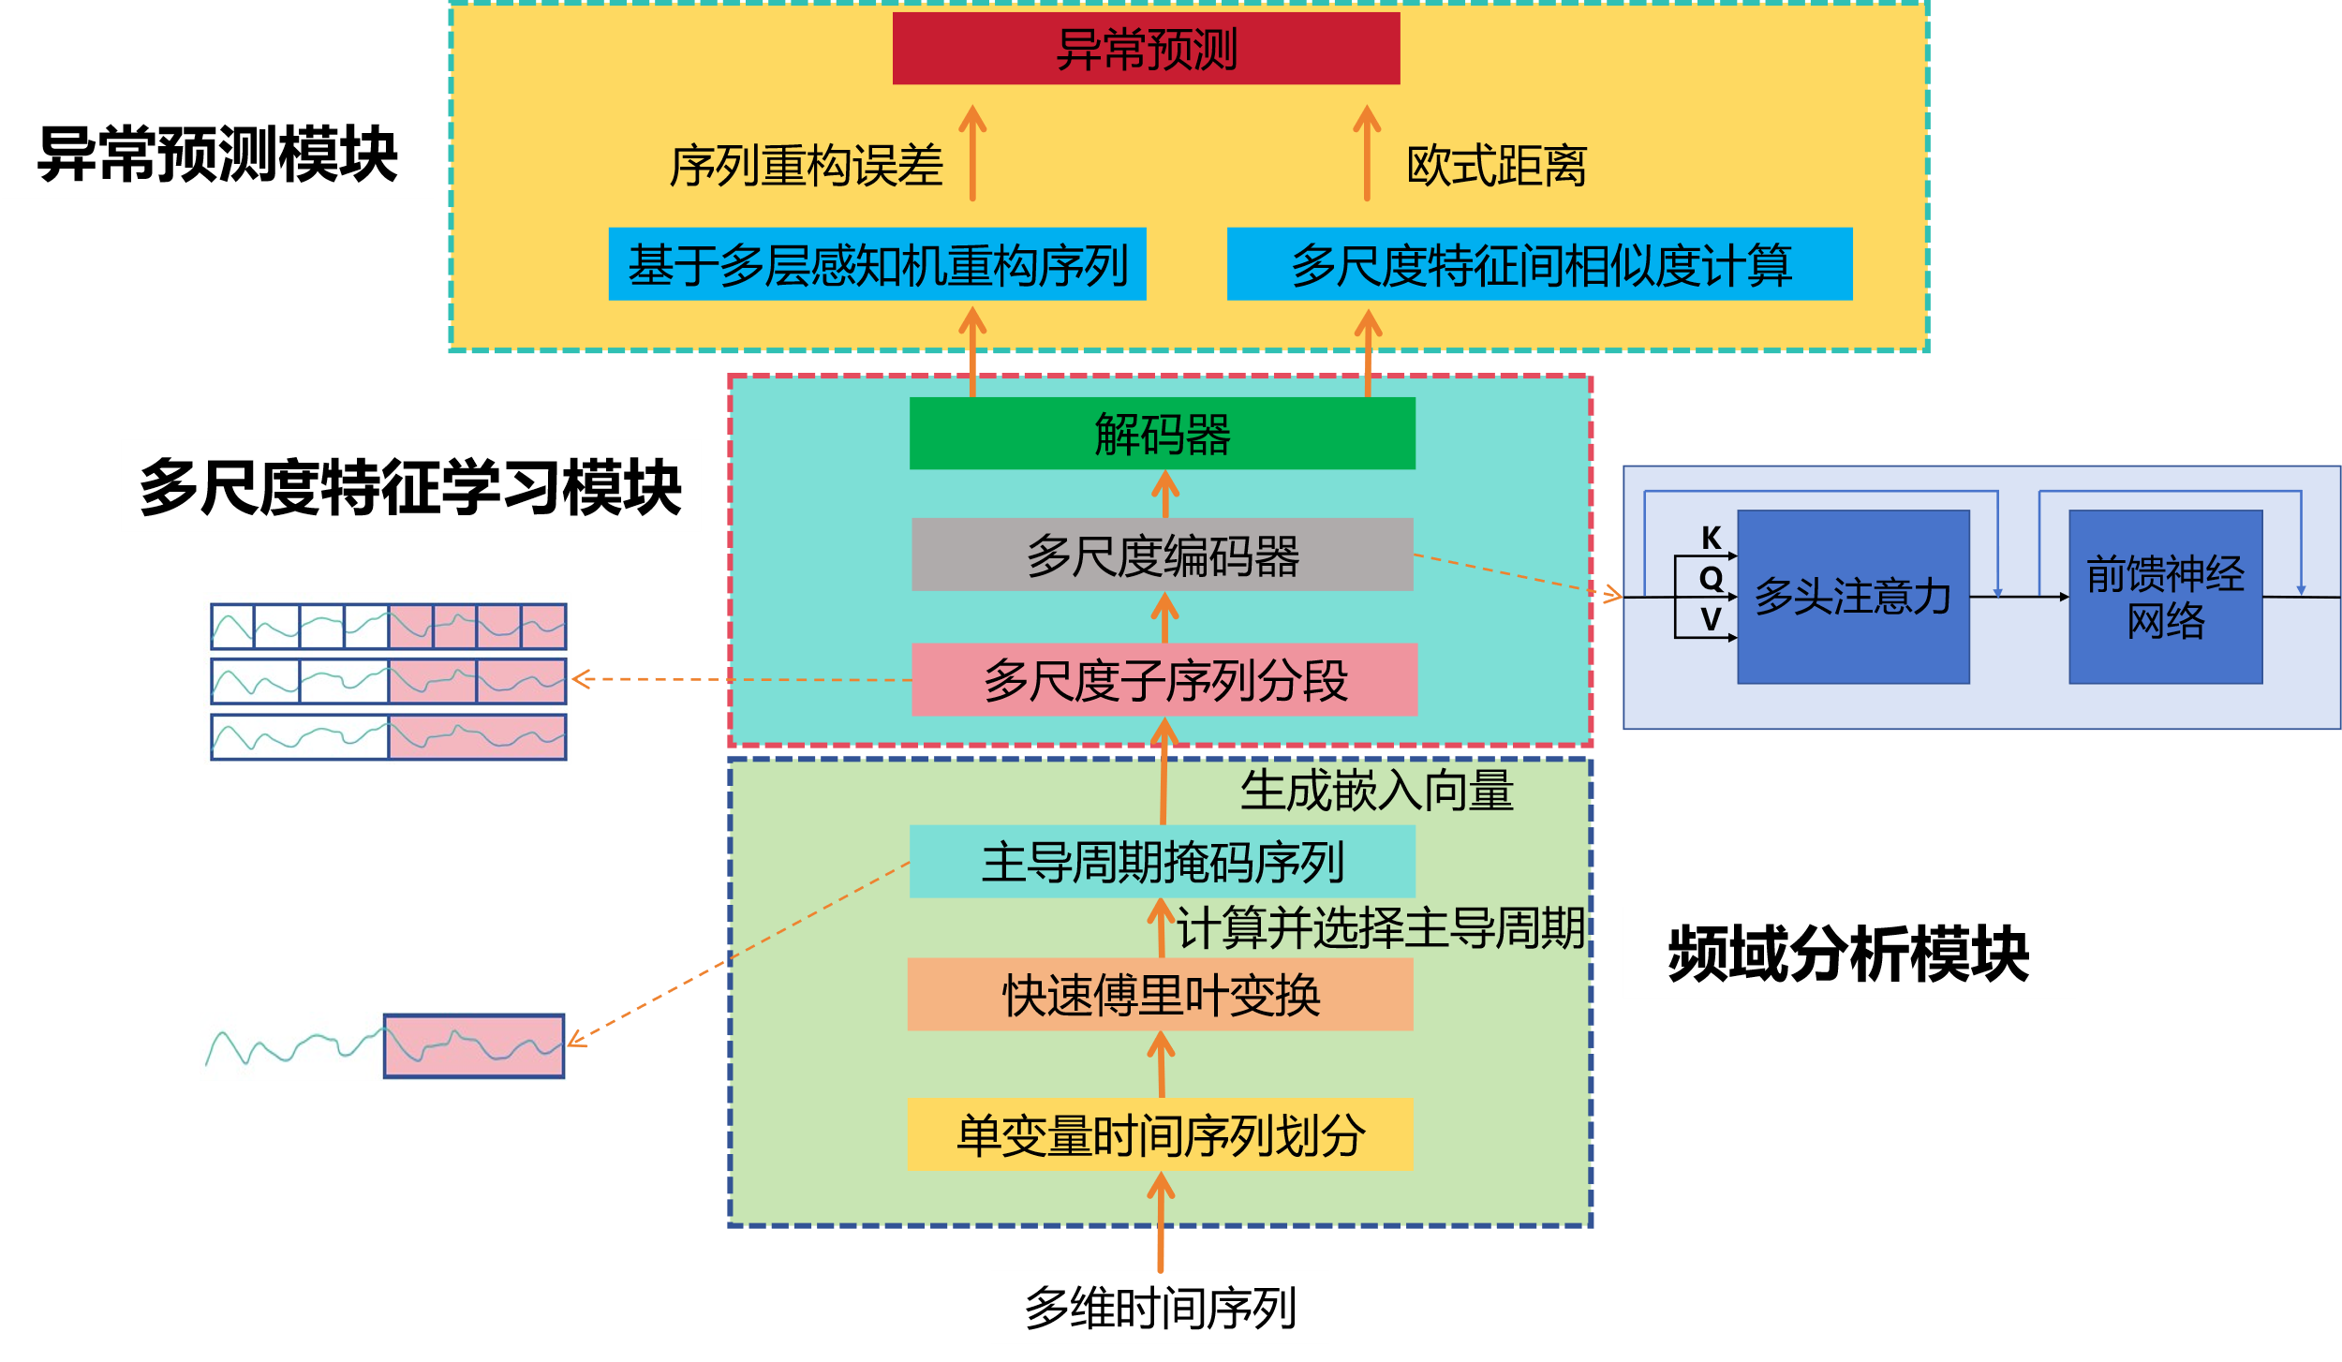

Slide 27
K
多头注意力
前馈神经网络
Q
V

Slide 28
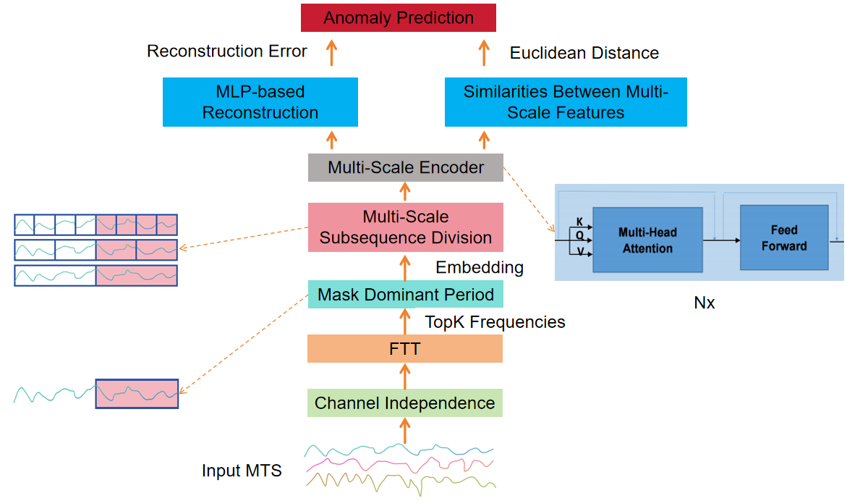


Slide 29

异常检测研究背景
（1）目前多维时间序列异常检测方法主要侧重于对时间序列时间维度进行信息挖掘（AE、GAN、RNN、LSTM、 Transformer等），忽略了维度之间的联系，缺少对时间序列空间维度的信息挖掘
（2）传统的Transformer模型能够有效处理长时间序列问题，但存在计算时间复杂度高、无法有效提取局部数据信息、无法学习不同维度的特定序列模式等问题
（3）传统的图神经网络需要输入预先定义的图结构进行学习，而在实际工作中节点之间的结构往往是未知的；另外对所有节点使用相同的模型参数，忽略了不同的节点可能具有不同的行为特征，无法充分捕捉每个节点的独特行为模式

Slide 30
异常检测主要研究点
（1）基于改进的Transformer模型和图神经网络分别从多维时间序列的时间和空间两个维度进行信息挖掘
（2）利用图嵌入向量和图神经网络学习不同维度之间的图连接结构，通过图注意力网络学习不同维度之间的图连接注意力特征，进而从多维时间序列的空间维度进行特征提取
（3）对多维时间序列进行维度独立划分，对每个维度数据单独进行子序列划分，使用Time2Vec方法进行时序编码，替代Transformer中的位置编码，将生成的嵌入向量输入到Transformer模型中进行多维时间序列的时间维度的特征提取
（4）拼接学习到的空间特征和时间特征，输入到全连接层中进行异常检测

Slide 31
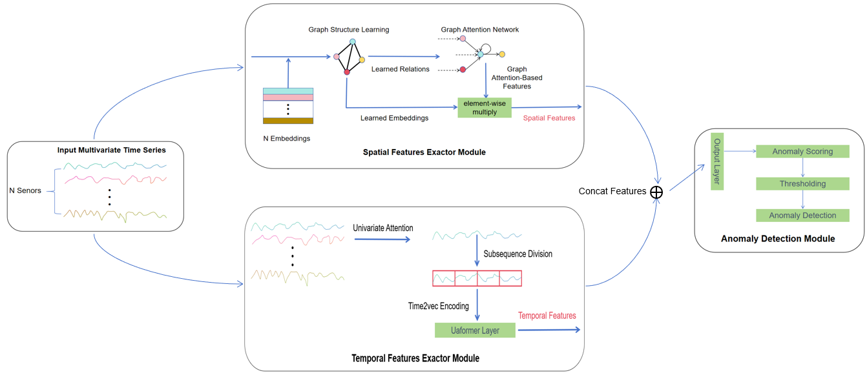
异常检测模型框架

Slide 32
时间维度信息挖掘
（1）Transformer在处理多维时间序列时，通过权重共享来进行多维度混合模式学习，但是时间序列的不同维度可能表现出不同的变化模式，如果进行混合模式学习，就无法捕捉到每个维度的独特模式，在Transformer中对不同维度数据分别进行处理，最后整合每个维度的处理结果
（2）Transformer模型将序列中的单个数据点作为Token进行信息提取，可以有效提取长时间序列的数据特征，但是时间序列中的单个数据点并不像文本中的单词具有一定的语义信息，需要和相邻的数据点进行整体信息提取，并且将每个数据点作为Token进行处理会导致较大的时间复杂度（O(n²)），将序列划分为多个子序列，将每个子序列作为Token输入，既能有效捕捉时序的局部信息，又能减少时间复杂度
（3）将时间序列进行子序列划分后，Transformer中的位置编码会为不同子序列内相同位置的数据点生成相同的位置编码（因为其位置编码使用固定频率和相位的正弦、余弦函数来编码位置，基于数据点的索引生成），没有考虑实际的时间戳信息，无法有效捕捉时间序列的动态特性，使用Time2Vec方法为时间序列编码生成嵌入向量，替换Transformer中的位置编码，能够学习时间序列数据中的周期性和非周期性模式

Slide 33
空间维度信息挖掘
（1）为每个维度随机生成嵌入向量，嵌入向量随着数据一起通过图神经网络进行训练，通过不断地动态调整使得嵌入向量最终学习到每个维度独特的变化特征
（2）计算不同维度嵌入向量之间的距离来判断维度之间是否存在连接关系，最终建立一个包含所有维度之间连接信息的图结构
（3）使用图注意力网络学习维度之间连接的注意力特征，每个节点的注意力特征是其邻居特征的加权和，权重由注意力机制动态计算得出
（4）将每个维度的嵌入向量和注意力特征进行点乘得到最终的空间维度输出特征

Slide 34
异常检测模型实验
评价指标：准确率、召回率、F1-Score
对比基线算法：k-NN，Random Forest，PCA、LSTM-VAE、GDN、Anomaly Transformer
消融实验：（1）没有时间特征提取模块（2）没有空间特征提取模块（3）时间特征提取模块未使用Time2vec编码，使用位置编码（4）空间特征提取模块未进行图注意力网络学习（5）空间特征提取模块未进行自动的图结构学习

Slide 35
异常预测研究背景
（1）目前多维时间序列异常检测研究主要是对历史数据中的异常进行检测，缺乏对未来一段时间内可能出现的异常进行预测的研究，而异常预测往往在实际应用场景下更具有应用价值
（2）异常预测只能是针对有异常前兆数据的异常进行预测，目前多维时间序列异常预测的难点主要有如何准确学习到不同维度的异常前兆数据的特征、如何判断在给定时间窗口内有异常前兆数据出现、如何判断异常前兆数据的异常程度

Slide 36
异常预测主要研究点
（1）基于FFT从频域角度对多维时间序列的每个维度数据单独进行频域特征分析
（2）基于多尺度学习对输入数据进行多尺度的特征学习
（3）基于学习到的多尺度特征进行信息融合
（4）基于多尺度的特征分布差异判断异常存在性，基于序列重构判断异常波动程度

Slide 37
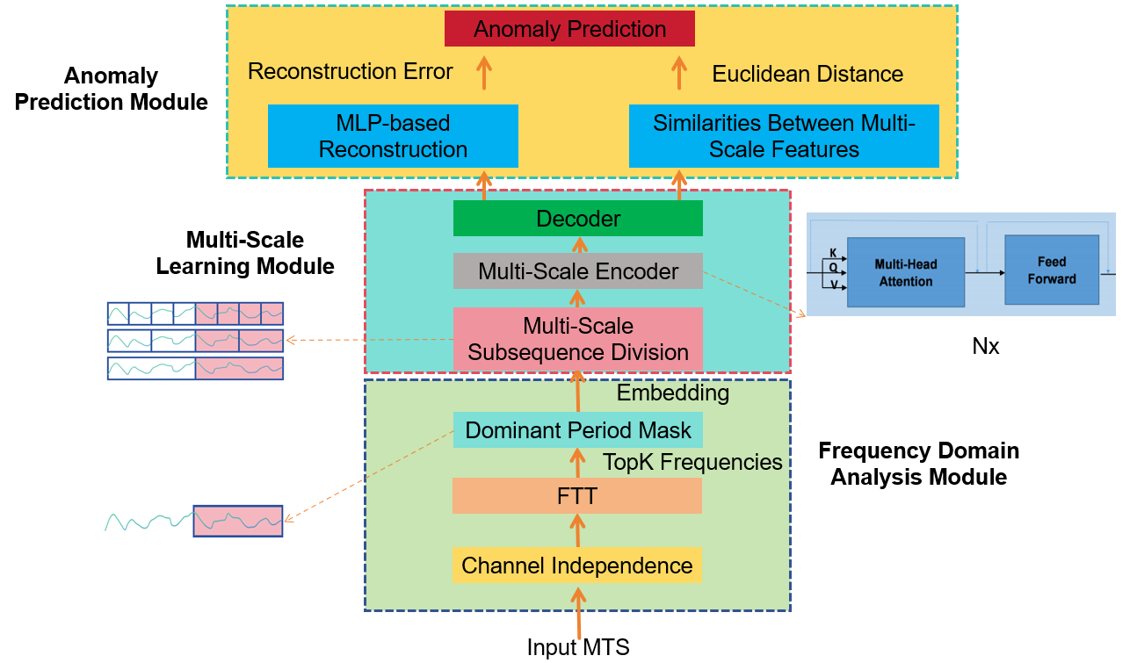
异常预测模型框架

Slide 38
异常预测主要研究点
（1）利用快速傅立叶变换计算各个维度数据的主要周期，并对这个周期内的数据进行掩码，使得模型可以更好地学习非主要周期的数据特征（因为异常前兆数据一般存在于非主要周期内），进而针对每个维度生成不同掩码长度的掩码序列（因为不同维度数据的主要周期不同，所以需要单独生成不同的掩码长度）
（2）将每个维度的掩码序列进行不同尺度的子序列划分（因为同一维度数据内的异常可能有多种，每种异常的前兆数据可能有不同的特征，所以使用不同长度的时间窗口进行子序列划分，同时学习不同尺度下的序列特征，可以更好地学习到不同的异常前兆数据特征）
（3）计算不同尺度特征间的相似度，并且使用MLP融合学习到的多尺度特征后对序列进行重构，不同尺度特征间的相似度反映了是否有异常存在导致影响了特征空间的分布，重构误差反映了异常程度，根据相似度和重构误差来对未来一段时间窗口内是否会有异常发生进行预测

Slide 39
异常预测模型实验
评价指标：准确率、召回率、F1-Score
对比基线算法：PAD、LSTM-VAE、D³R、Anomaly Transformer、GANomaly
消融实验：（1）未对主周期数据进行掩码（2）未进行多尺度特征学习（3）未进行维度独立性操作（4）未进行重构或多尺度特征相似性计算

Slide 40










异常预测模型实验
$$Q$$
$$K^{T}$$
$$\tilde{M}$$
$$×$$
$$=$$
$$×$$
$$=$$
$$M$$
$$V$$
$$H$$

Slide 41
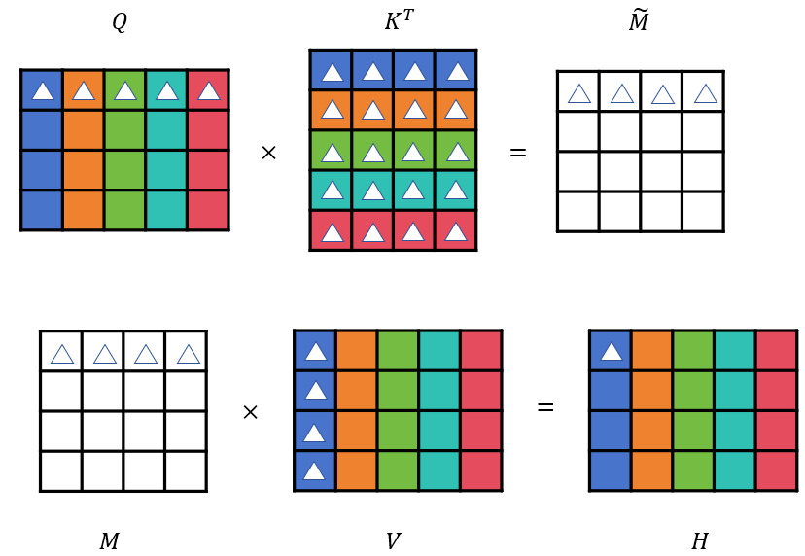
异常预测模型实验

Slide 42




异常预测模型实验
拼接
缩放点积注意力
$$M层$$
单变量划分
$$Q$$
$$K$$
$$V$$

Slide 43
拼接
缩放点积注意力
$$M层$$
单变量序列分离
$$Q$$
$$K$$
$$V$$

Slide 44
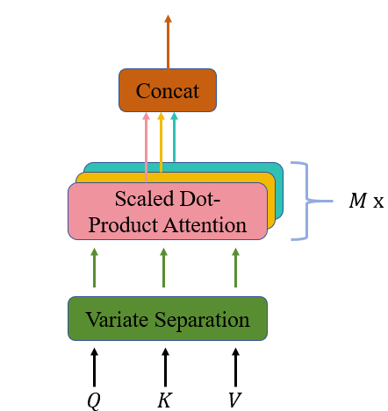
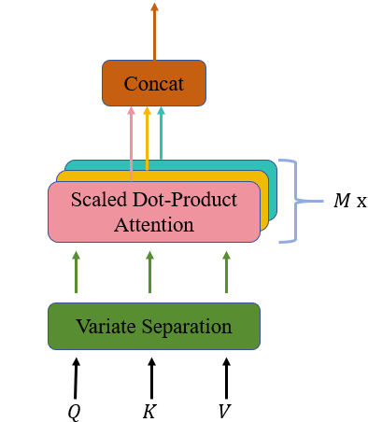
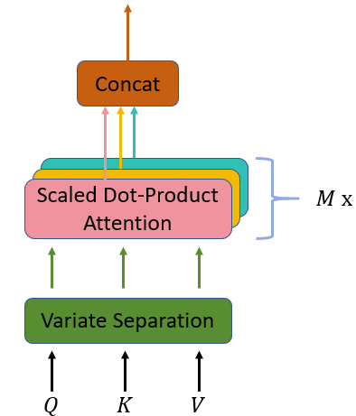
异常预测模型实验

Slide 45
异常预测模型实验
基于Transformer架构的神经网络
对投影向量位置编码
将分段时间序列投影到Transformer隐藏空间
时间序列分段划分
输入时间序列

Slide 46
基于Transformer架构的神经网络
对投影向量位置编码
将分段时间序列投影到Transformer隐藏空间
时间序列分段划分
输入时间序列

Slide 47
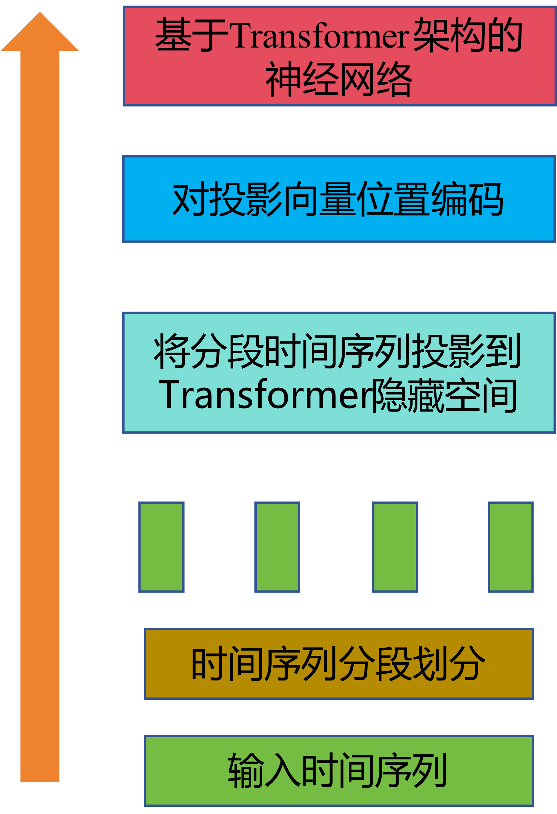
异常预测模型实验

Slide 48
异常预测模型实验
Add & Norm
Feed
Forward
Nx
Add & Norm
Univariate
Attention
Input MTS

Slide 49



Uaformer网络
单变量注意力
残差连接 & 层归一化
前馈神经网络
拼接
N层
残差连接 & 层归一化
缩放点积注意力
单变量注意力
单变量序列分离
Time2Vec编码
$$Q$$
$$K$$
$$V$$
输入嵌入向量
分段划分子序列
多维时间序列

Slide 50
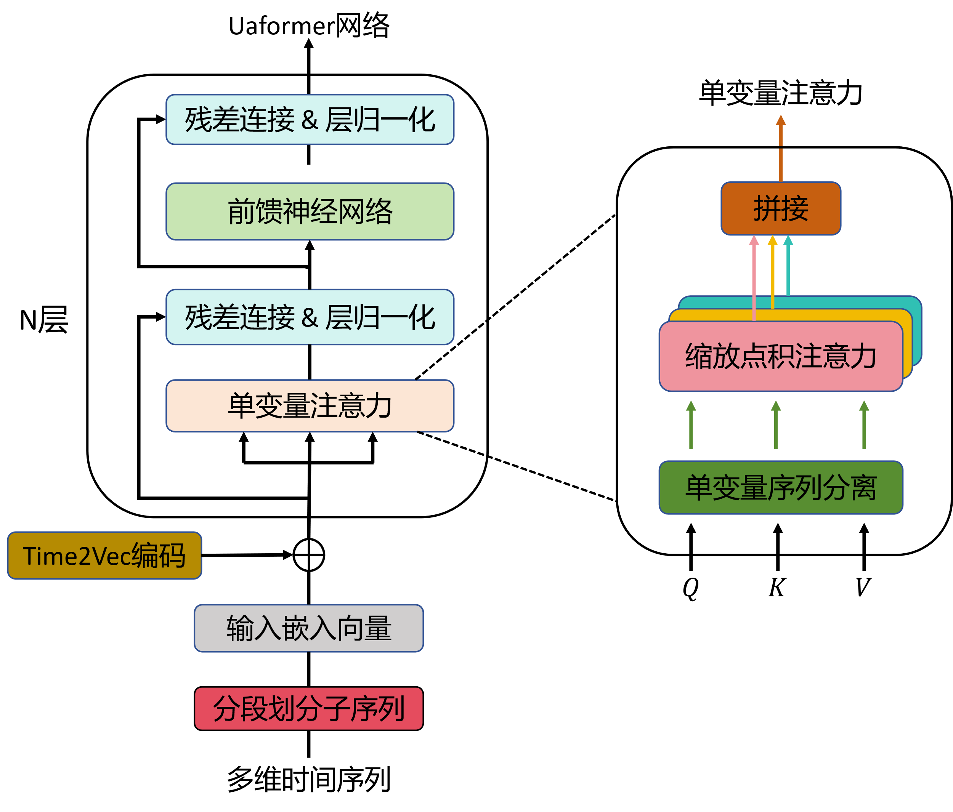

Slide 51
